Slide 1

VMS – TREND VIEWER
Last Update : 2015-01-07

Slide 2

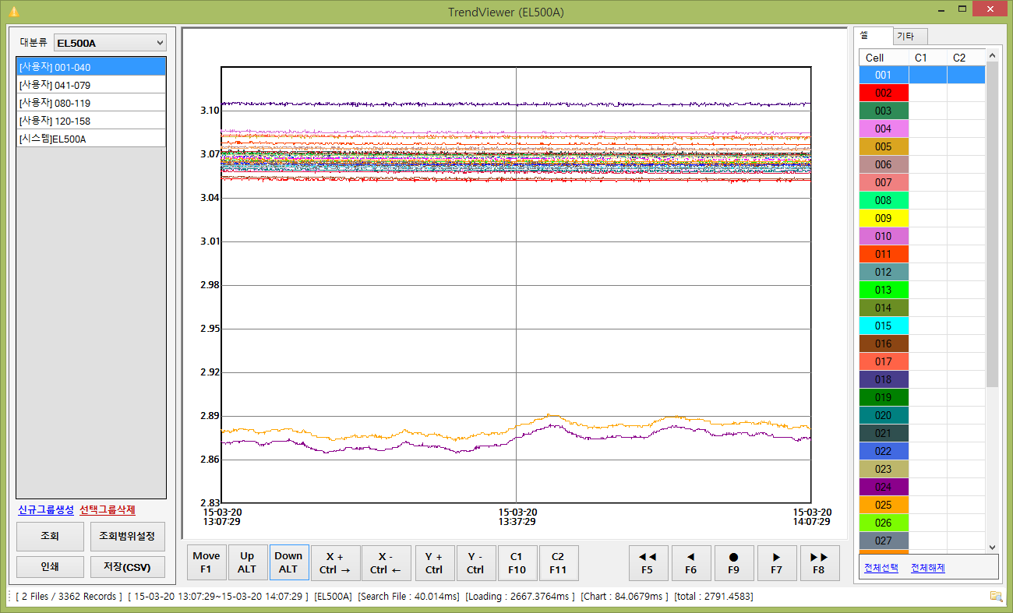
TREND VIEWER
전해조별 CELL의 과거 전압데이터를 그래프로 확인할 수 있습니다.

Slide 3
화면설명
1
3
2
5
1 : 전해조목록
2 : 해당 전해조에 등록된 그룹 목록(하단의 그룹생성 버튼으로 추가가능)
3 : cell Trend Graph
4 : Graph Control button
5 : Cell List
4

Slide 4

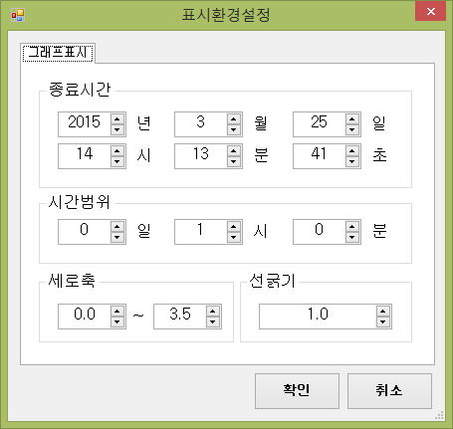
사용방법 #1
확인하고자하는 전해조 목록을 선택하세요.
해당 전해조의 전체 목록을 확인하시려면
혹은 사용자지정으로 등록된 그룹을 클릭합니다. [조회범위설정] 버튼을 이용해서
조회하고자하는 날짜를 지정합니다.
종료시간 기준으로 검색을 하므로 완료일시를
지정한 후에 시간범위를 이용해서 얼마의 범위를
조회할 지 설정합니다. 좌측 사진을 예로 들면
2015-03-25 14:13:41 초를 끝으로 1시간을 보는
것이므로
2015-03-25 13:13:41 ~ 2015-03-25 14:13:41
초의 영역을 표시하게됩니다.
선굵기는 : 그래프의 굵기를
세로축값은 Y축의 표시범위를 나타냅니다.

Slide 5
사용방법 #2
조회가 완료되면 우측 [셀] 목록이 갱신되며 화면에는 해당 셀의 그래프가 표시되
게 됩니다. 단 데이터가 없다면 “no data”가 표시됩니다.
그래프 조작버튼으로 그래프의 상태를 변경 할 수 있습니다.
UP/DOWN 버튼으로 그래프의 Y위치 값을 이동할 수 있습니다.
Y+ 는 Y축의 표시범위를 확대하며 Y-는 반대로 축소를 합니다.
X+ 는 X축(시간)의 시간범위를 확대하며 X-는 반대로 축소를 합니다.
Move 는 확대시에 사용하는 버튼으로 기능을 켜고 마우스를 이용해서 이동이 가능함
C1(=Cursor 1) : 커서1을 생성/삭제하는 버튼입니다. 생성시에는 화면에 커서가
표시되며 해당 커서의 머리부분을 마우스로 드래그해서 원하는 위치에 놓을 수
있습니다.
C2(=Cursor 2) : 커서1과 동일합니다.
◀◀ : 표시범위가 1시간이라면 현재 표시 시간범위를 1시간 이전으로 표시합니다.
▶▶ : 현재표시범위를 지정시간 만큼 뒤로 미룹니다.
● : 현재 그래프 줌 정보를 초기화 합니다.
▶ : 현재 그래프 표시범위를 20% 현재 이후로 표시합니다.
◀ : 현재 그래프 표시범위를 20% 현재 이전으로 표시합니다.

Slide 6
사용방법 #3
현재 화면을 프린터로 인쇄를 하려면 조회버튼 아래의 [인쇄] 를 누르세요.
현재 화면데이터를 CSV(엑셀)파일로 저장하려면 [저장] 버튼을 누르세요.
특정채널의 표시여부를 선택하려면 채널목록에서 해당 채널을 더블클릭하세요.
그래프상에서 더블클릭을 하면 [조회범위설정] 창이 열리게됩니다.

